Slide 1
Ειδικές Ιατρικές Εφαρμογές
Ανοικτά Ακαδημαϊκά Μαθήματα στο ΤΕΙ Αθήνας
Ενότητα 2: Ειδικές Ιατρικές Εφαρμογές – Ενδοσκόπηση Αναπνευστικού
Δρ. Νικόλαος Δ. Θαλασσινός, Επίκουρος Καθηγητής
Χειρουργός Θώρακος
Τμήμα Ραδιολογίας - Ακτινολογίας
Το περιεχόμενο του μαθήματος διατίθεται με άδεια Creative Commons εκτός και αν αναφέρεται διαφορετικά | Το έργο υλοποιείται στο πλαίσιο του Επιχειρησιακού Προγράμματος «Εκπαίδευση και Δια Βίου Μάθηση» και συγχρηματοδοτείται από την Ευρωπαϊκή Ένωση (Ευρωπαϊκό Κοινωνικό Ταμείο) και από εθνικούς πόρους.

Slide 2
Βρογχοσκόπιο
Είναι όργανο με το οποίο ελέγχεται ενδοσκοπικά το βρογχικό δένδρο.
Υπάρχουν 2 είδη βρογχοσκοπίων:
Το άκαμπτο (μεταλλικός σωλήνας).
Το εύκαμπτο (σύστημα οπτικών ινών).

Slide 3
Βρογχοσκόπηση
Είναι η διαγνωστική και θεραπευτική διαδικασία για την αντιμετώπιση ενδοβρογχικών παθήσεων του αναπνευστικού συστήματος.

Slide 4
Διαγνωστικές ενδείξεις βρογχοσκόπησης
Σκίαση (συμπαγής, ατελεκτασία, πύκνωση, διήθημα υπερδιαύγαση).
Αιμόπτυση, βήχας, συριγμός.
Πλευριτική συλλογή, σύνδρομο άνω κοίλης φλέβας*, χυλοθώρακας.
Πάρεση φωνητικών χορδών ή διαφράγματος.
Θετική κυτταρολογική πτυέλων.
Εκτίμηση θεραπευτικού αποτελέσματος, έλεγχος για τραχειοοισοφαγικό συρίγγιο.
*Το σύνδρομο ΑΚΦ περιορίζει σημαντικά την δυνατότητα βρογχοσκόπησης.

Slide 5
Βρογχοσκοπική εικόνα σε κεντρικό καρκίνωμα του πνεύμονα
Ενδοβρογχική εξωφυτική μάζα.
Βλεννογόνια ή υποβλεννογόνια διήθηση.
Πίεση εκ των έξω – στένωση του βρόγχου λόγω περιβρογχικής ανάπτυξης.
Μη ειδική εμφάνιση ερυθρότητα οίδημα, διαταραχή της αρχιτεκτονικής πάχυνσης των πτυχών, οζώδης εμφάνιση του βλεννογόνου αγγειακή διάταση, δυσδιάκριτοι χόνδροι.

Slide 6
Επιπλοκές της βρογχοσκόπησης
Αιμορραγία.
Πνευμοθώρακας (διαβρογχική βιοψία).
Υποξαιμία.
Υπερκαπνία.
Αρρυθμία.
Ανακοπή.
Αδυναμία ανάνηψης.
Οίδημα λάρυγγος.
Πνευμονία – Εισρόφηση γαστρικού περιεχομένου.

Slide 7
Αντενδείξεις – Περιορισμοί βρογχοσκόπησης
Πρόσφατο έμφραγμα. Ασταθής στηθάγχη.
Αιμορραγική διάθεση – λήψη φαρμάκων που επηρεάζουν την πηκτικότητα.
Νοσήματα αναπνευστικού (Αναπνευστική ανεπάρκεια, ασταθές βρογχικό άσθμα).
Αλλεργία σε τοπικά αναισθητικά (λιδοκαΐνη).
Κακή γενική κατάσταση.
Μεγάλη ηλικία (σχετική αντένδειξη).
Ενημέρωση συναίνεση ασθενούς.
Εμπειρία του ενδοσκόπου – κατάλληλος εξοπλισμός και χώρος.

Slide 8
Πλεονεκτήματα των διαφορετικών βρογχοσκοπικών συστημάτων 1/2
Ευθύ
Αναρρόφηση αφθόνων εκκρίσεων.
Αφαίρεση ξένων σωμάτων και βρογχολίθων.
Εκτίμηση της κινητικότητας του τραχειοβρογχικού δένδρου.
Σωστότερη εκτίμηση της στένωσης της τραχείας.
Ευχερέστερος έλεγχος αιμορραγίας. Ασφαλέστερη βιοψία όγκων.
Λιγότερος απαιτούμενος χρόνος.
Μικρή δαπάνη.
Ευχέρεια βρογχοσκόπησης παίδων με κατάλληλα μεγέθη.
Καλύτερες φωτογραφικές απεικονίσεις.

Slide 9
Πλεονεκτήματα των διαφορετικών βρογχοσκοπικών συστημάτων 2/2
Εύκαμπτο
Βαθύτερη είσοδος στο βρογχικό δένδρο – έλεγχος και βιοψία περιφερικών βλαβών εξαίρεση περιφερικών ξένων σωμάτων. Πρώιμη ανακάλυψη βρογχικού καρκινώματος.
Ευρύτερο πεδίο παρατήρησης ειδικά στους άνω λοβούς.
Μπορεί να γίνει με τοπική αναισθησία χωρίς δυσανεξία.
Μπορεί να γίνει μέσω ενδοτραχειακών σωλήνων, τραχειοστομίας ή σε ασθενείς με μηχ. αερισμό.
Μπορεί να χρησιμοποιηθεί σε ασθενείς με ακαμψία του σπονδυλικού σωλήνα.
Επιτρέπει την εξέταση του ρινοφάρυγγα.

Slide 10
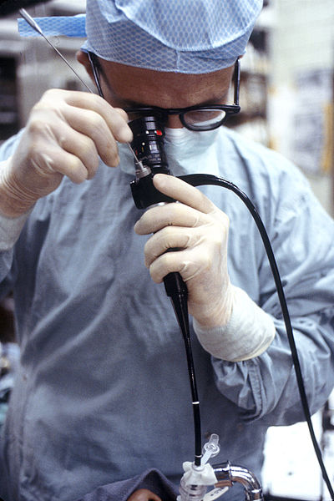
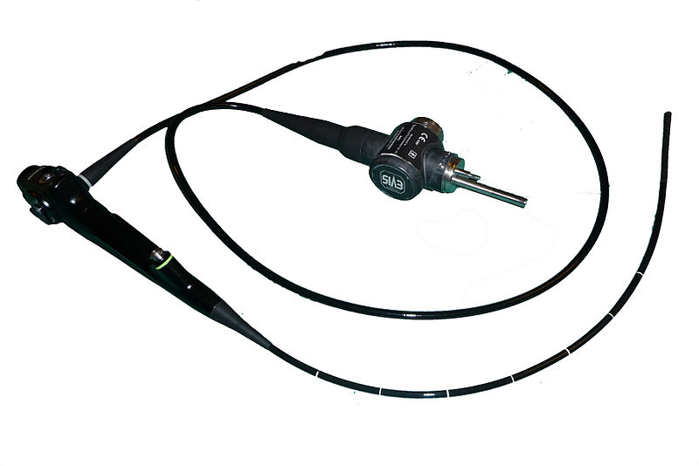
Εύκαμπτο βρογχοσκόπιο – Τρόπος εκτέλεσης
“Bronkoskop”, από Holeira διαθέσιμο με άδεια CC BY-SA 3.0
“Bronchoscopy nci-vol-1950-300”, από Stevenfruitsmaak διαθέσιμο ως κοινό κτήμα

Slide 11
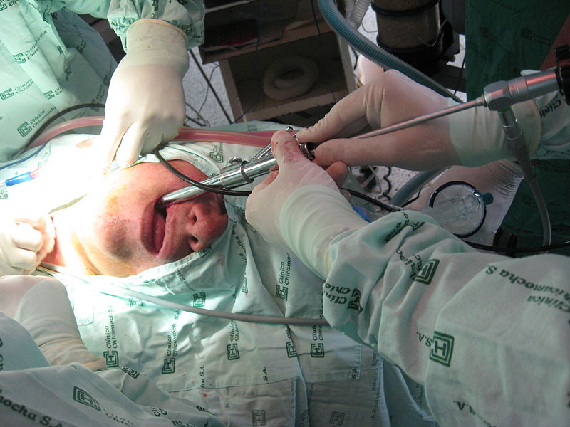
Άκαμπτο βρογχοσκόπιο – Τρόπος εκτέλεσης
“Broncoscopia terapeutica”, από JBARRETO διαθέσιμο με άδεια CC BY 3.0

Slide 12
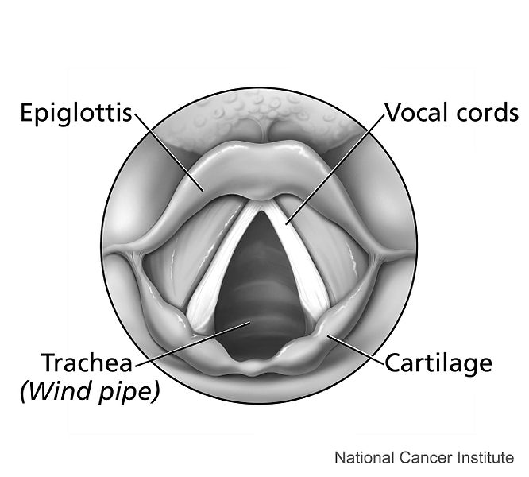
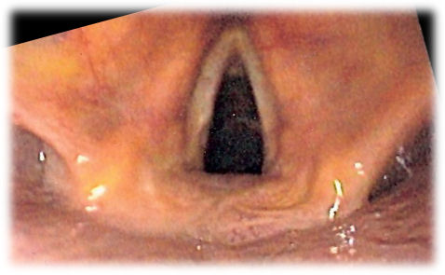
Φωνητικές χορδές
“Larynx (top view)”, από Fæ διαθέσιμο ως κοινό κτήμα
“Larynx endo 2”, από Kauczuk διαθέσιμο με άδεια CC BY-SA 3.0

Slide 13
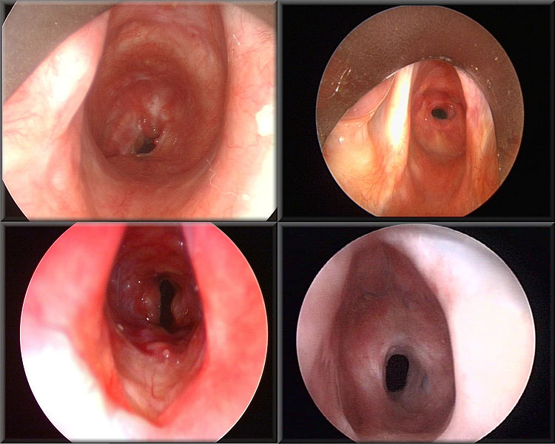
Στένωση λάρυγγα
“Laryngotracheal stenosis 001”, από Rn cantab διαθέσιμο με άδεια CC BY-SA 3.0

Slide 14
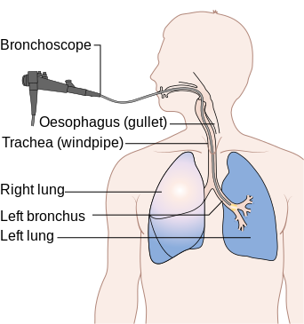
Διαδικασία βρογχοσκόπησης 1/2
“Diagram showing a bronchoscopy CRUK 053”, από Fæ διαθέσιμο με άδεια CC BY-SA 4.0

Slide 15
Διαδικασία βρογχοσκόπησης 2/2
Bronchoscopy Step by step Techniques 2

Slide 16
Βρογχοσκοπική εικόνα του δεξιού βρογχικού δέντρου
“Right Bronchial Tree”, από Eumetaxas διαθέσιμο με άδεια CC BY-SA 3.0

Slide 17
Διαβρογχική αναρρόφηση με βελόνα (ΤΒΝΑ) 1/2
Συνίσταται στην διαβρογχική αναρρόφηση με βελόνα κυτταρολογικού ή ιστολογικού δείγματος.
Ενδείξεις ΤΒΝΑ
Επιβεβαίωση ιστολογικής διάγνωσης
Σταδιοποίηση υπόπτου ή γνωστού βρογχογενούς καρκινώματος σε:
Ενδοβρογχικές αλλοιώσεις (νεκρωτικοί όγκοι, όρια χειρουργικής εκτομής).
Εξωτερική πίεση των αεραγωγών από περιβρογχικές μάζες.
Υποβλεννογόνια νόσο.
Περιφερικούς όγκους – μάζες.

Slide 18
Διαβρογχική αναρρόφηση με βελόνα (ΤΒΝΑ) 2/2
Επιπλοκές ΤΒΝΑ
Αιμορραγίες.
Πνευμομεσοθωράκιο.
Υποξυγοναιμία.

Slide 19
Διαβρογχική βιοψία με βελόνη
eXcelon® Transbronchial Aspiration Needle - Case Study - Dr. Lamb

Slide 20
Νεότερες διαγνωστικές τεχνικές 1/3
Αυτοφθορισμός:
Ειδική βρογχοσκόπηση με ειδικό φωτισμό (υπεριώδης ακτινοβολία – Laser Ηλίου – Καδμίου) με σκοπό την πρωιμότερη διάγνωση του καρκίνου.
Ενδείξεις
Έλεγχος ασθενών με βεβαρημένο ιστορικό (ατομικό, οικογενειακό, επαγγελματικό).
Προεγχειρητικός έλεγχος ασθενών με Ca πνεύμονος (πρώιμη διάγνωση υποτροπών).
Σημαντική συμβολή στο ερευνητικό πεδίο.

Slide 21
Νεότερες διαγνωστικές τεχνικές 2/3
Ηλεκτρομαγνητική καθοδήγηση:
Ειδικό σύστημα ηλεκτρομαγνητικής καθοδήγησης που συνδυάζει το σύστημα τρισδιάστατης αξονικής τομογραφίας – εικονικής βρογχοσκόπησης με διαχείριση ενός κατευθυνόμενου αισθητήρα. (πειραματικό στάδιο).
Σκοπός: H βιοψία περιφερικών βλαβών.

Slide 22
Νεότερες διαγνωστικές τεχνικές 3/3
Ενδοβρογχικό υπερηχογράφημα (EBUS):
Είναι η υπερηχογραφική απεικόνιση του τραχειοβρογχικού δένδρου με τη χρήση ειδικών αισθητήρων προσαρμοσμένων στο εύκαμπτο βρογχοσκόπιο.
Ενδείξεις:
Αλλοιώσεις εντός ή εκτός του βρογχικού τοιχώματος.
Το βάθος μιας μάζας.
Η παρουσία γειτονικών αγγείων ή λεμφαδένων.
Το EBUS απεικονίζει:
Την πνευμονική ανατομία.
Την μεσοθωρακική λεμφαδενοπάθεια.
Το μήκος και τη διάμετρο των βρογχικών στενώσεων.

Slide 23
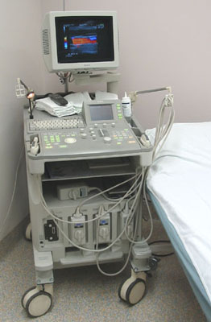
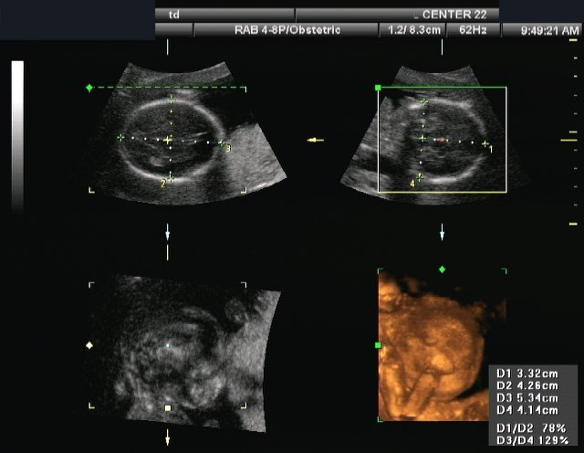
Ενδοβρογχικό υπερηχογράφημα
“Head-3D”, από DuBose διαθέσιμο με άδεια CC BY-SA 3.0
“AlokaPhoto2006a”, από Chanueting διαθέσιμο με άδεια CC BY-SA 2.5

Slide 24
Θεραπευτική βρογχοσκόπηση 1/2
Τεχνικές διάνοιξης και διατήρησης του αεραγωγού
Τεχνικές εκτομής.
Μηχανικός καθαρισμός του βρόγχου.
Χρήση LASER.
Εφαρμογή Ηλεκτροκαυτηριασμού.
Εφαρμογή Argon (Argon Plasma Coagulation – APC).
Φωτοδυναμική Θεραπεία (PDT).
Κρυοθεραπεία.
Ραδιοσυχνότητα (RFA).

Slide 25
Θεραπευτική βρογχοσκόπηση 2/2
Τεχνικές διάνοιξης ανοικτού αυλού
Διαστολή με μπαλόνι.
Βραχυθεραπεία.
Ενδοπρόθεση (stent).

Slide 26
Laser
Τύποι χρησιμοποιούμενου LASER Νd: YAG, Nd: YAP
ΕΝΔΕΙΞΗ:
Ενδοβρογχικές εξωφυτικές μάζες.
Αιμόπτυση.
ΑΠΟΤΕΛΕΣΜΑ:
Άμεση ανακούφιση από τα αποφρακτικά φαινόμενα σε ποσοστό 90%.

Slide 27
Ηλεκτροκαυτηριασμός – Διαθερμία
Χρησιμοποιείται εναλλακτικά αντί του LASER.
Έχει ένδειξη σε ενδοβρογχικές μάζες που αιμορραγούν και προκαλούν απόφραξη και αιμόπτυση.
Προκαλεί ηλεκτρική κροκύδωση και εξάχνωση της μάζας.
Αποτελεσματικότητα > 75%.

Slide 28
Argon Plasma Coagulation (APC)
Ιδιαίτερα χρήσιμη στο ΜΜΚΠ.
Προκαλεί ηλεκτροπηξία ή αιμόσταση και ογκομείωση χωρίς επαφή με τον όγκο ή τον βλεννογόνο.
Εφαρμόζεται μέσω ακάμπτου ή εύκαμπτου βρογχοσκοπίου.

Slide 29
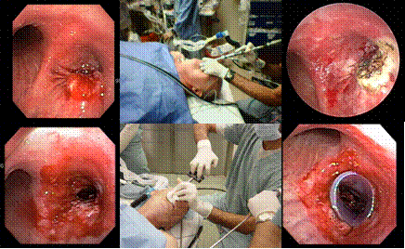
Απόφραξη βρόγχου
Εικόνες πριν και μετά την χρήση Laser
bronchoscopy.org

Slide 30
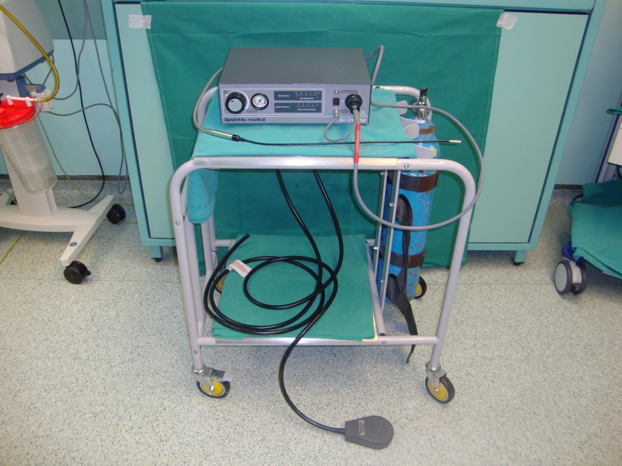
Κρυοθεραπεία
Εφαρμόζεται αποκλειστικά σε εξωφυτικούς όγκους.
Απαιτούνται πολλές συνεδρίες για να μειωθεί ο όγκος.
Συσκευή κρυοθεραπείας
(ΝΝΘΑ Σωτηρία-Παραχώρηση κ.Ε.Σεψά & κ. Κ.Βαχλά)

Slide 31
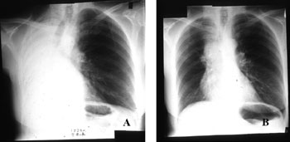
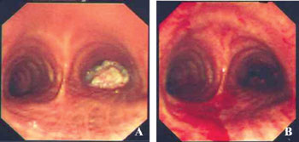
Ακτινολογική και ενδοσκοπική εικόνα πριν και μετά τη χρήση κρυοθεραπείας
tcrt.org

Slide 32
Φωτοδυναμική θεραπεία 1/2
Είναι ανακουφιστική θεραπεία σε απόφραξη από προχωρημένο ενδοβρογχικό καρκίνωμα.
Η ανακούφιση είναι αργή και δεν αποτελεί θεραπεία εκλογής.

Slide 33
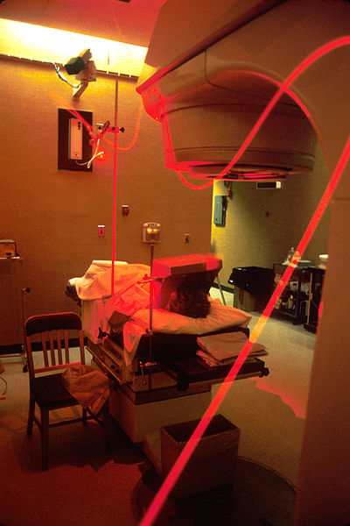
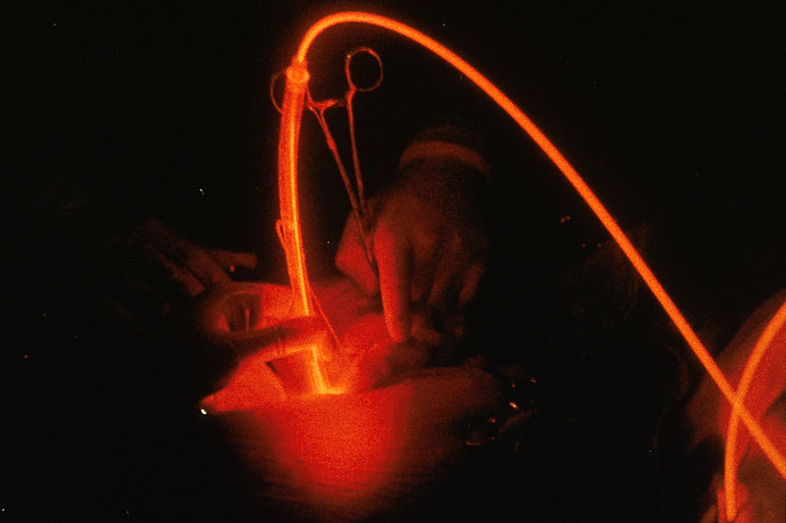
Φωτοδυναμική θεραπεία 2/2
“Photodynamic therapy (red) ”, από Fæ διαθέσιμο ως κοινό κτήμα
“Photodynamic therapy (1)”, από Fæ διαθέσιμο ως κοινό κτήμα

Slide 34
Ενδοβρογχική διαστολή με μπαλόνι
Περιορισμένη η εφαρμογή και οι ενδείξεις της.
Εφαρμόζεται σε περιορισμένης έκτασης στενώσεις και σαν προετοιμασία για την τοποθέτηση stent.

Slide 35
Βραχυθεραπεία 1/2
Συνίσταται στην τοποθέτηση ραδιενεργού υλικού (ΙΡΙΔΙΟ192), ενδοβρογχικά με την βοήθεια βρογχοσκοπίου.
ΕΝΔΕΙΞΕΙΣ:
Προηγηθείσα χορήγηση πλήρους δόσης εξωτερικής ακτινοβολίας.
Επιβαρυμένη καρδιακή και αναπνευστική λειτουργία.

Slide 36
Βραχυθεραπεία 2/2
HDR Brachytherapy

Slide 37
Τοποθέτηση ενδοπρόθεσης
ΕΝΔΕΙΞΕΙΣ:
Κακοήθης στενώσεις τραχείας.
Κακοήθης τραχειοβρογχική απόφραξη που δεν βελτιώνεται με LASER – διαστολές.
Κακοήθης στένωση σε ακτινοβολούμενο ασθενή.
Καλοήθη αίτια στένωσης τραχείας.

Slide 38
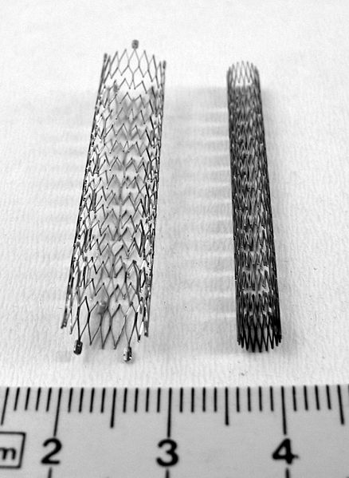
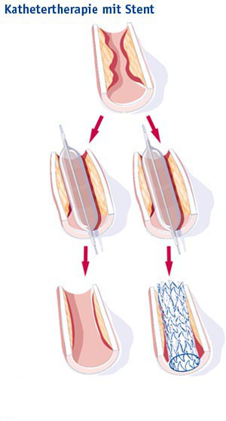
Ενδοβρογχικά stents
“Stent4 fcm”, από Frank C. Müller διαθέσιμο με άδεια CC BY-SA 2.5
“Dga grafik stent 04 2010”, από Lomita διαθέσιμο με άδεια CC BY 3.0

Slide 39
Μεσοθωρακοσκόπιο
Είναι όργανο με το οποίο ελέγχεται το πρόσθιο μεσοθωράκιο και λαμβάνονται βιοψίες από τους μεσοθωρακικούς λεμφαδένες.

Slide 40
Μεσοθωρακοσκόπηση
Είναι η διαγνωστική επεμβατική διαδικασία για τη λήψη βιοψιών από βλάβες του ανώτερου μεσοθωρακίου-κυρίως- ή διογκωμένους μεσοθωρακικούς λεμφαδένες.

Slide 41
Ενδείξεις μεσοθωρασκόπησης
ΔΙΑΓΝΩΣΤΙΚΕΣ
Λήψη βιοψιών από λεμφαδένες του μεσοθωρακίου για τη διάγνωση:
Μεταστατικής προσβολής από άλλα όργανα.
Καρκίνου του οισοφάγου.
Καρκίνου της κεφαλής και της τραχηλικής χώρας.
Λεμφώματος.
Φλεγμονωδών κοκκιωματωδών νόσων.
Σαρκοείδωση.
Φυματίωση.
Διάφορες άλλες καταστάσεις.
Πνευμονοκονίωση.

Slide 42
Τύποι μεσοθωρακοσκόπησης
Τραχηλική μεσοπνευμονιοσκόπηση.
Πρόσθια παραστερνική θωρακοτομή κατά chamberlain.
Ευρεία τραχηλική μεσοπνευμονιοσκόπηση.
Οπίσθια μεσοπνευμονιοσκόπηση.

Slide 43
Επιπλοκές της μεσοθωρακοσκόπησης
Αιμορραγία.
Τραυματισμός του παλίνδρομου λαρυγγικού νεύρου.
Πνευμοθώρακας – πνευμομεσοθωράκιο.
Ρήξη οισοφάγου.
Τραυματισμός του τραχειοβρογχικού δένδρου.
Εμφύτευση καρκινικών κυττάρων στην τομή.
Μεσοθωρακίτιδα.
Διαπύηση του τραύματος.
Τραυματισμός του φρενικού νεύρου.
Εμβολή αέρα.

Slide 44
Τεχνική μεσοθωρακοσκόπησης
Mediastinoscopy

Slide 45
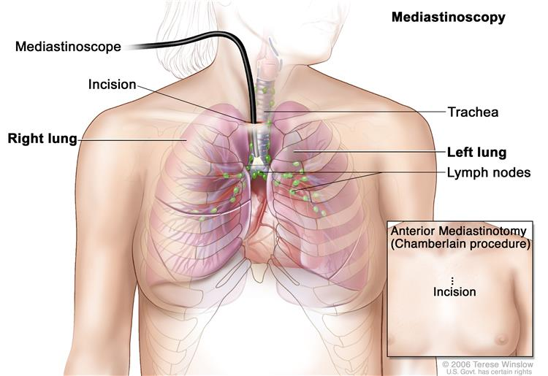
Βίντεο μεσοθωρακοσκόπησης
Βίντεο μεσοθωρακοσκόπηση σχηματικά
cancer.gov

Slide 46
Τέλος Ενότητας

Slide 47
Σημειώματα

Slide 48
Σημείωμα Αναφοράς
Copyright Τεχνολογικό Εκπαιδευτικό Ίδρυμα Αθήνας, Νικόλαος Θαλασσινός 2014. Νικόλαος Θαλασσινός. «Ειδικές Ιατρικές Εφαρμογές. Ενότητα 2: Ειδικές Ιατρικές Εφαρμογές – Ενδοσκόπηση Αναπνευστικού». Έκδοση: 1.0. Αθήνα 2014. Διαθέσιμο από τη δικτυακή διεύθυνση: ocp.teiath.gr.

Slide 49
Σημείωμα Αδειοδότησης
Το παρόν υλικό διατίθεται με τους όρους της άδειας χρήσης Creative Commons Αναφορά, Μη Εμπορική Χρήση Παρόμοια Διανομή 4.0 [1] ή μεταγενέστερη, Διεθνής Έκδοση. Εξαιρούνται τα αυτοτελή έργα τρίτων π.χ. φωτογραφίες, διαγράμματα κ.λ.π., τα οποία εμπεριέχονται σε αυτό. Οι όροι χρήσης των έργων τρίτων επεξηγούνται στη διαφάνεια «Επεξήγηση όρων χρήσης έργων τρίτων».
Τα έργα για τα οποία έχει ζητηθεί άδεια αναφέρονται στο «Σημείωμα Χρήσης Έργων Τρίτων».
[1] http://creativecommons.org/licenses/by-nc-sa/4.0/
Ως Μη Εμπορική ορίζεται η χρήση:
που δεν περιλαμβάνει άμεσο ή έμμεσο οικονομικό όφελος από την χρήση του έργου, για το διανομέα του έργου και αδειοδόχο
που δεν περιλαμβάνει οικονομική συναλλαγή ως προϋπόθεση για τη χρήση ή πρόσβαση στο έργο
που δεν προσπορίζει στο διανομέα του έργου και αδειοδόχο έμμεσο οικονομικό όφελος (π.χ. διαφημίσεις) από την προβολή του έργου σε διαδικτυακό τόπο
Ο δικαιούχος μπορεί να παρέχει στον αδειοδόχο ξεχωριστή άδεια να χρησιμοποιεί το έργο για εμπορική χρήση, εφόσον αυτό του ζητηθεί.

Slide 50
Επεξήγηση όρων χρήσης έργων τρίτων
©
Δεν επιτρέπεται η επαναχρησιμοποίηση του έργου, παρά μόνο εάν ζητηθεί εκ νέου άδεια από το δημιουργό.
διαθέσιμο με άδεια CC-BY
Επιτρέπεται η επαναχρησιμοποίηση του έργου και η δημιουργία παραγώγων αυτού με απλή αναφορά του δημιουργού.
διαθέσιμο με άδεια CC-BY-SA
Επιτρέπεται η επαναχρησιμοποίηση του έργου με αναφορά του δημιουργού, και διάθεση του έργου ή του παράγωγου αυτού με την ίδια άδεια.
διαθέσιμο με άδεια CC-BY-ND
Επιτρέπεται η επαναχρησιμοποίηση του έργου με αναφορά του δημιουργού.
Δεν επιτρέπεται η δημιουργία παραγώγων του έργου.
διαθέσιμο με άδεια CC-BY-NC
Επιτρέπεται η επαναχρησιμοποίηση του έργου με αναφορά του δημιουργού.
Δεν επιτρέπεται η εμπορική χρήση του έργου.
διαθέσιμο με άδεια CC-BY-NC-SA
Επιτρέπεται η επαναχρησιμοποίηση του έργου με αναφορά του δημιουργού
και διάθεση του έργου ή του παράγωγου αυτού με την ίδια άδεια.
Δεν επιτρέπεται η εμπορική χρήση του έργου.
διαθέσιμο με άδεια CC-BY-NC-ND
Επιτρέπεται η επαναχρησιμοποίηση του έργου με αναφορά του δημιουργού.
Δεν επιτρέπεται η εμπορική χρήση του έργου και η δημιουργία παραγώγων του.
διαθέσιμο με άδεια
CC0 Public Domain
Επιτρέπεται η επαναχρησιμοποίηση του έργου, η δημιουργία παραγώγων αυτού και η εμπορική του χρήση, χωρίς αναφορά του δημιουργού.
διαθέσιμο ως κοινό κτήμα
Επιτρέπεται η επαναχρησιμοποίηση του έργου, η δημιουργία παραγώγων αυτού και η εμπορική του χρήση, χωρίς αναφορά του δημιουργού.
χωρίς σήμανση
Συνήθως δεν επιτρέπεται η επαναχρησιμοποίηση του έργου.

Slide 51
Διατήρηση Σημειωμάτων
Οποιαδήποτε αναπαραγωγή ή διασκευή του υλικού θα πρέπει να συμπεριλαμβάνει:
το Σημείωμα Αναφοράς
το Σημείωμα Αδειοδότησης
τη δήλωση Διατήρησης Σημειωμάτων
το Σημείωμα Χρήσης Έργων Τρίτων (εφόσον υπάρχει)
μαζί με τους συνοδευόμενους υπερσυνδέσμους.

Slide 52
Χρηματοδότηση
Το παρόν εκπαιδευτικό υλικό έχει αναπτυχθεί στo πλαίσιo του εκπαιδευτικού έργου του διδάσκοντα.
Το έργο «Ανοικτά Ακαδημαϊκά Μαθήματα στο Πανεπιστήμιο Αθηνών» έχει χρηματοδοτήσει μόνο την αναδιαμόρφωση του εκπαιδευτικού υλικού.
Το έργο υλοποιείται στο πλαίσιο του Επιχειρησιακού Προγράμματος «Εκπαίδευση και Δια Βίου Μάθηση» και συγχρηματοδοτείται από την Ευρωπαϊκή Ένωση (Ευρωπαϊκό Κοινωνικό Ταμείο) και από εθνικούς πόρους.

